Slide 1
VisualStudio_OpenProjectProperty

Slide 2
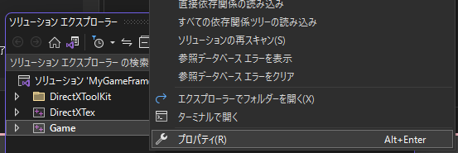

Slide 3
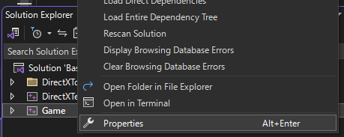

Slide 4
VisualStudio_Platform

Slide 5
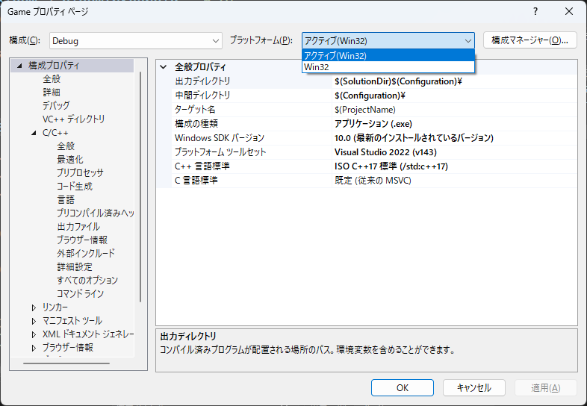

Slide 6
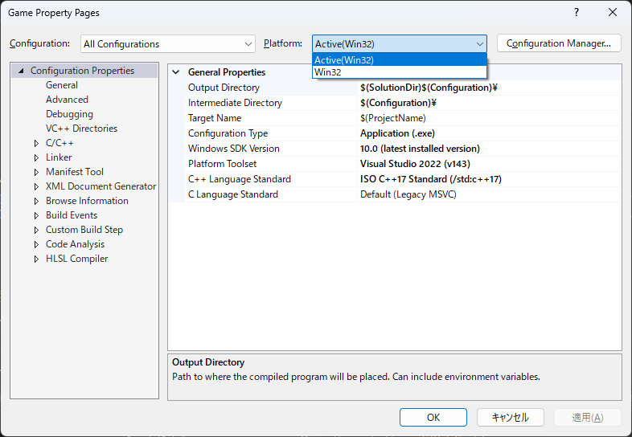

Slide 7
IncludeFiles

Slide 8
ヘッダファイルのコピー
📁インストールフォルダ
📁include
📁Effekseer
📁EffekseerRendererCommon
📁EffekseerSoundXAudio2
📁EffekseerRendererDX12
📁EffekseerRendererDX11
例: install_msvc2022_x86/
※DirectX11の時のみ
※DirectX12の時のみ
フォルダをコピー
📁導入先プロジェクトフォルダ
📁Libraries
📁Effekseer
📁EffekseerRendererCommon
📁EffekseerSoundXAudio2
📁EffekseerRendererDX12
📁EffekseerRendererDX11
📁Effekseer
📁Include
(.projファイルのある場所)
※DirectX11の時のみ
※DirectX12の時のみ

Slide 9
Copy Header Files
📁[Install Folder]
📁include
📁Effekseer
📁EffekseerRendererCommon
📁EffekseerSoundXAudio2
📁EffekseerRendererDX12
📁EffekseerRendererDX11
ex. install_msvc2022_x86/
※Only when using DirectX11
※Only when using DirectX12
Copy folders
📁[Your project folder]
📁Libraries
📁Effekseer
📁EffekseerRendererCommon
📁EffekseerSoundXAudio2
📁EffekseerRendererDX12
📁EffekseerRendererDX11
📁Effekseer
📁Include
(same folder as .proj file)
※Only when using DirectX11
※Only when using DirectX12

Slide 10
VisualStudio_Platform

Slide 11
ライブラリファイルのコピー
📁インストールフォルダ
📁lib
📄EffekseerSoundXAudio2.lib
📄EffekseerSoundXAudio2d.lib
📄EffekseerRendererCommon.lib
📄EffekseerRendererCommond.lib
📄EffekseerRendererDX11.lib
📄EffekseerRendererDX11d.lib
📄Effekseerd.lib
📄Effekseer.lib
📄EffekseerRendererDX12.lib
📄EffekseerRendererDX12d.lib
例: install_msvc2022_x86/
※DirectX11の時のみ
※DirectX12の時のみ
コピー
📁導入先プロジェクトフォルダ
📁Libraries
📁Effekseer
📁Lib
📄EffekseerSoundXAudio2.lib
📄EffekseerSoundXAudio2d.lib
📄EffekseerRendererCommon.lib
📄EffekseerRendererCommond.lib
📄EffekseerRendererDX11.lib
📄EffekseerRendererDX11d.lib
📄Effekseerd.lib
📄Effekseer.lib
📄EffekseerRendererDX12.lib
📄EffekseerRendererDX12d.lib
(.projファイルのある場所)
※DirectX11の時のみ
※DirectX12の時のみ

Slide 12
Copy Library Files
📁 [Install Folder]
📁lib
📄EffekseerSoundXAudio2.lib
📄EffekseerSoundXAudio2d.lib
📄EffekseerRendererCommon.lib
📄EffekseerRendererCommond.lib
📄EffekseerRendererDX11.lib
📄EffekseerRendererDX11d.lib
📄Effekseerd.lib
📄Effekseer.lib
📄EffekseerRendererDX12.lib
📄EffekseerRendererDX12d.lib
例: install_msvc2022_x86/
※Only when using DirectX11
※Only when using DirectX12
Copy files
📁[Your project folder]
📁Libraries
📁Effekseer
📁Lib
📄EffekseerSoundXAudio2.lib
📄EffekseerSoundXAudio2d.lib
📄EffekseerRendererCommon.lib
📄EffekseerRendererCommond.lib
📄EffekseerRendererDX11.lib
📄EffekseerRendererDX11d.lib
📄Effekseerd.lib
📄Effekseer.lib
📄EffekseerRendererDX12.lib
📄EffekseerRendererDX12d.lib
(same folder as .proj file)
※Only when using DirectX11
※Only when using DirectX12

Slide 13
VisualStudio_ConfigurationAndPlatform

Slide 14
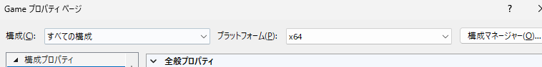
「すべての構成」
Effekseerを導入する プラットフォームを選択

Slide 15

“All Configurations”
Select the platform on which
you want to import Effekseer

Slide 16
VisualStudio_IncludeDir

Slide 17
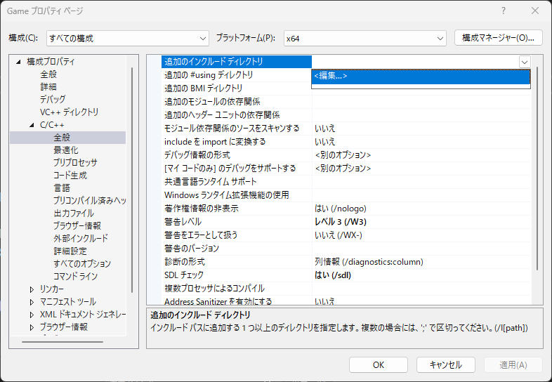

Slide 18
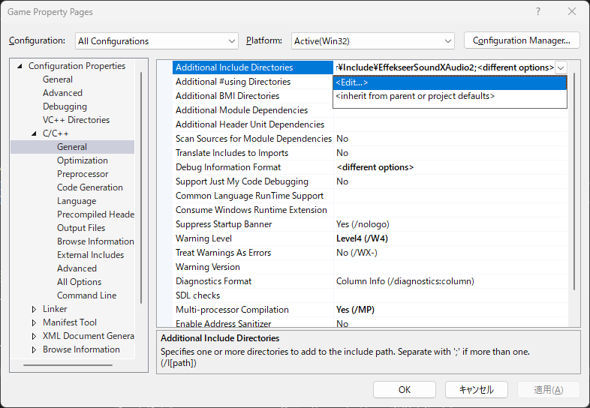

Slide 19
VisualStudio_IncludeDirAppend

Slide 20
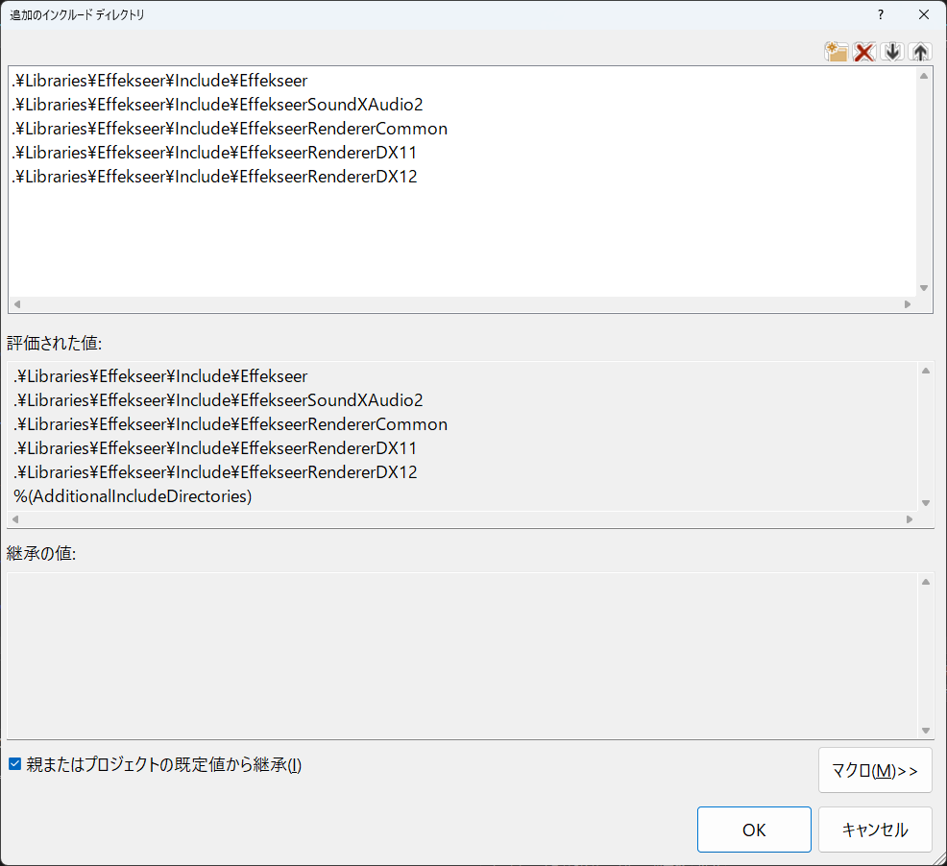
DirectX 11使用時のみ
DirectX 12使用時のみ

Slide 21
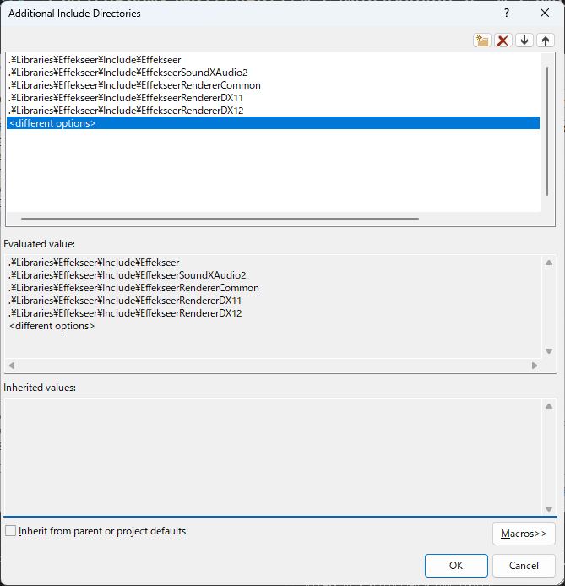
Only when using DirectX 11
Only when using DirectX 12

Slide 22
VisualStudio_LibraryDir

Slide 23
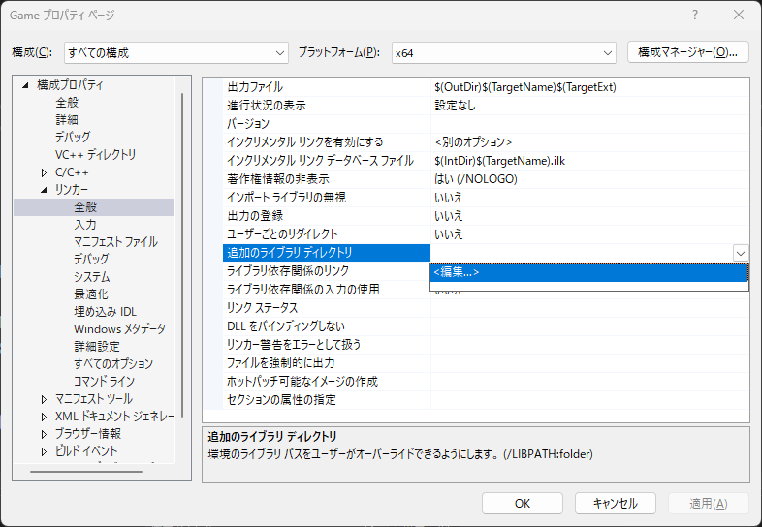

Slide 24
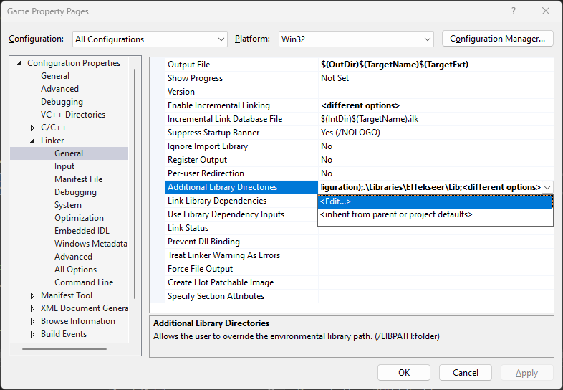

Slide 25
VisualStudio_LibraryDirAppend

Slide 26
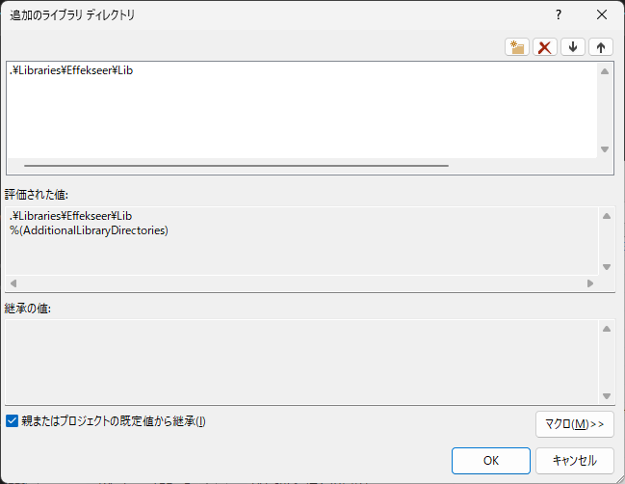

Slide 27
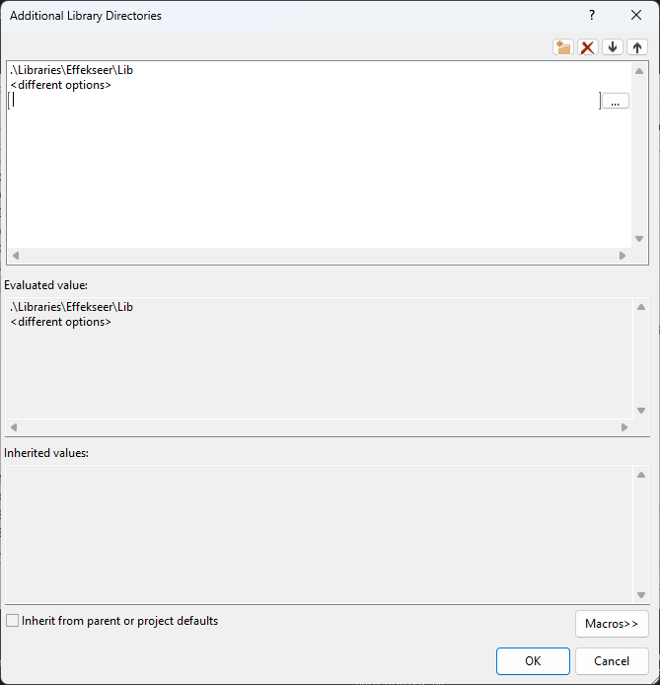

Slide 28
EffectRefHandle_Explain

Slide 29
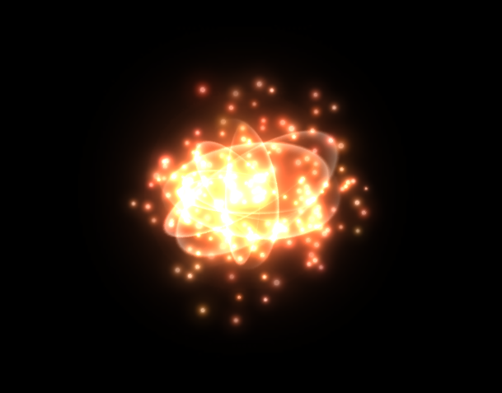

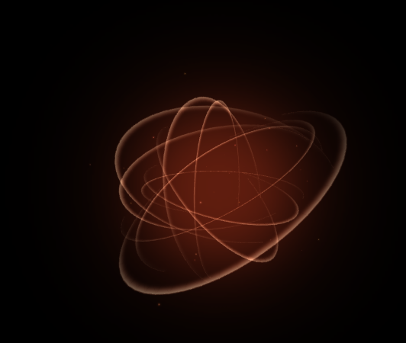

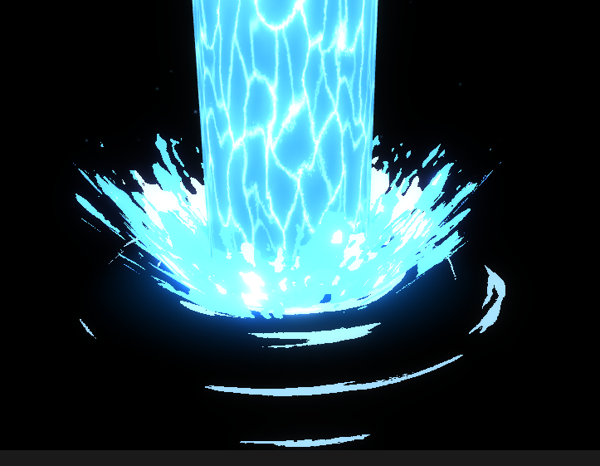
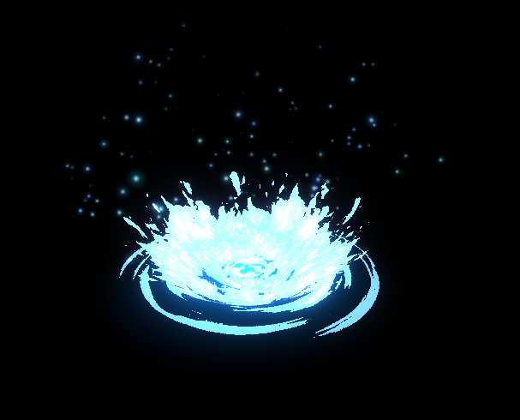
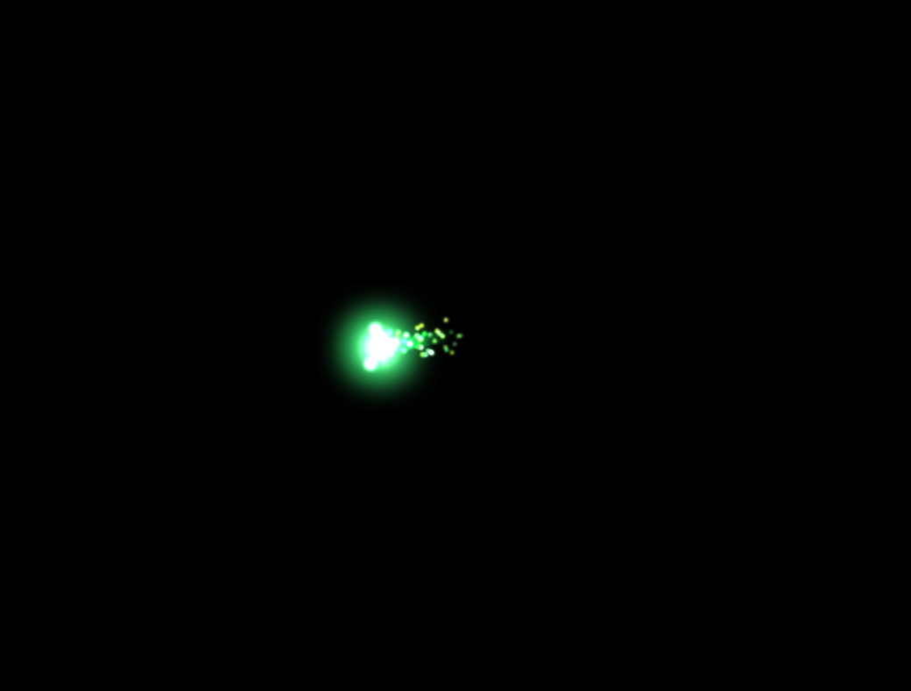
「Effekseer::EffectRef」と「Effekseer::Handle」
【Effekseer::EffectRef】
ロードされたエフェクトの データへの参照。
再生開始するために使う。
Handle：１
【Effekseer::Handle】
再生したエフェクトのID。
（内部的にはInt型）
再生したエフェクトの実体毎に 割り振られる。
再生したエフェクトの 操作をするために使う。
（移動、停止、状態の取得など）
Play
Handle：２
Play
Handle：３
Play

Slide 30
「Effekseer::EffectRef」と「Effekseer::Handle」
[Effekseer::EffectRef]
Reference to loaded effects data.
Used to begin playback.
Handle：１
[Effekseer::Handle]
Handle(ID) for the effect instance.
It is assigned to each playbacked effect instance.
Used to manipulate played effects.
（ex. Set position, Stop, Get status）
Play
Handle：２
Play
Handle：３
Play

Slide 31
WindowsDefender_protection

Slide 32
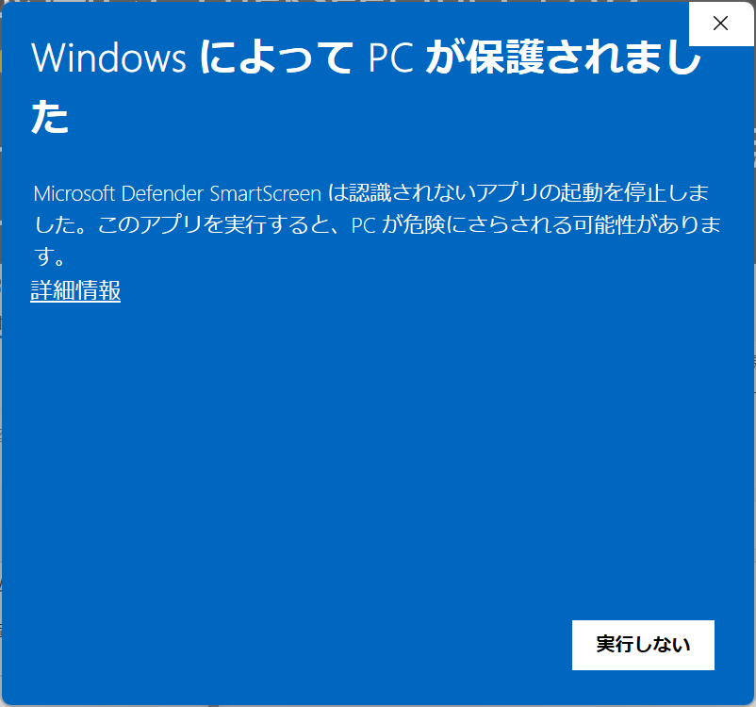

Slide 33
